Slide 1
Использование карт на уроках географии
и во внеклассной работе
Отчет учителя географии Васильевой В.В.
МБОУ «Краснохолмская сош №2 им. С. Забавина»
г. Красный Холм Тверской области

Slide 2
Роль карты в географии прекрасно определил Н. Н. Баранский: "Карта – второй язык географии", притом язык более экономный и доходчивый. Для учащихся это источник научных знаний и разносторонней информации. Учитель должен научить учащихся максимально использовать содержание географической карты, научить приемам работы с картой.
Освоение картографической грамоты должно быть на должном уровне, потому что географическая информация имеет непосредственное касательство к повседневным бытовым потребностям человека и к самым «горячим» общественным проблемам: экологическим, экономическим, культурным, политическим, т.к. географическая карта особый, универсальный язык общения.

Slide 3
Работа с планом местности
Основные умения работы с планом местности:
-Чтение условных знаков
-Преобразование масштаба -Определение расстояний с помощью масштаба
-Определение направлений, сторон горизонта
-Определение азимутов по плану и на местности (работа с компасом)
-Определение абсолютной и относительной высоты по плану
-Построение плана участка местности методами полярной и маршрутной съемки.

Slide 4
1)Какими условными знаками обозначается на плане луг, хвойный лес, родник и т.д.?,
2)Замените подчеркнутые слова в тексте условными знаками:
«Здравствуй, Андрейка! Недавно мы поселились у лесника. Его избушка стоит левее проселочной дороги, которая пересекает березовый лес. На опушке леса проселочная дорога переходит в грунтовую. По обе стороны, которой раскинулись заросли кустарника, за ними фруктовый сади наша школа. Все лето мы купались в озере. Приехать ты к нам сможешь по железной дороге.»
----------------------------------------------------------------
1)Численный масштаб выразить именованным: 1: 25 000
2)Найдите ошибки:
1: 25 000 000 – в 1 см 25 км;
1: 30 000 – в 1 см 300 м
1: 100 – в 1 см 10 м

Slide 5
Работа с математической основой карты
-Определение расстояний с помощью масштаба и градусной сетки
-Определение направлений и взаимного расположения объектов
-Определение географических координат
Примеры заданий:
1.Определите:
Какое море расположено к северу от Москвы на расстоянии 1000 км? А какое к югу от Москвы на таком же расстоянии?
2.Сравните:
Какой из городов расположен восточнее: Москва или Архангельск?
3.Нахождение объекта по географическим координатам:
На большом острове, центральная часто которого расположена на 19˚ ю.ш. и 47˚ в.д., водятся самые маленькие полуобезьяны. Определите, какой это остров?

Slide 6
Работа с тематическими картами в том числе выполнение практических работ.
1.Задания с использованием приема наложения карт:

Slide 7
ЗАДАНИЕ : Определите с помощью карт в атласе
на территории каких государств Африки находятся природные объекты:
1-влк. Килиманджаро,
2-озеро Тана,
3- вдп. Виктория,
4- дельта реки Нил,
5- мыс Доброй Надежды,
6- пустыня Намиб,
7- исток реки Нигер
8- озеро Чад,
9- мыс Рас-Хафун,
10- нагорье Тибести.

Slide 8
ЗАДАНИЕ : Продолжите логические цепочки:
Территория – Климатический пояс – Природная зона
Полуостров Сомали - ? - ?
Пустыня Калахари - ? - ?
Мыс Доброй Надежды - ? - ?

Slide 9
2.Задания с использованием приема сравнения:

Slide 10
По физической карте определите
высоту над уровнем моря следующих территорий.
Расположите их в порядке
увеличения абсолютной высоты.
г.Нью-Йорк
г.Мехико
П-ов Флорида
Великие равнины
Исток реки Миссури

Slide 11
Дайте сравнительную характеристику
климата территорий с помощью
климатической карты Африки.
ПЛАН | Побережье Гвинейского залива | Полуостров Сомали
Климатический пояс ВМ Атм. давление Ср. темп. янв. Ср. темп. июля Годовая амплитуда Год. к-во осадков (мм), их режим Ветры Сезоны года Тип климата
Вывод:

Slide 12
СРАВНЕНИЕ КЛИМАТА РАЗЛИЧНЫХ ТЕРРИТОРИЙ
с ПОМОЩЬЮ КЛИМАТИЧЕСКОЙ КАРТЫ МИРА
ПЛАН | Остров Великобритания | Аравийский п-ов
Климатический пояс
ВМ
АД
Ср . темп. янв.
Ср. темп. июля
Годовая амплитуда
Год. к-во осадков, их режим
Ветры
Сезоны года
ВЫВОД: (В чем причины различий (сходства)
климата 2х территорий?)

Slide 13
3.Задания с использованием приемов наложения и сравнения.
Выявление причинно-следственных связей.

Slide 14
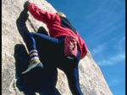
ГОРЫ
расположенные
вдоль
границ ЛП
расположенные
за пределами
границ ЛП
???
???
Гималаи, Уральские, Анды, Альпы,
Скандинавские, Аппалачи, Драконовы,
Мексиканское нагорье
??? Назовите признаки отличия гор, имеющих различия
в расположении относительно границ ЛП.

Slide 15
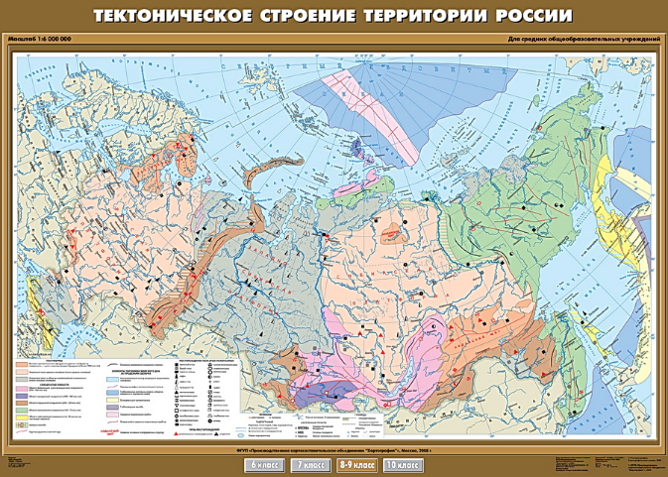
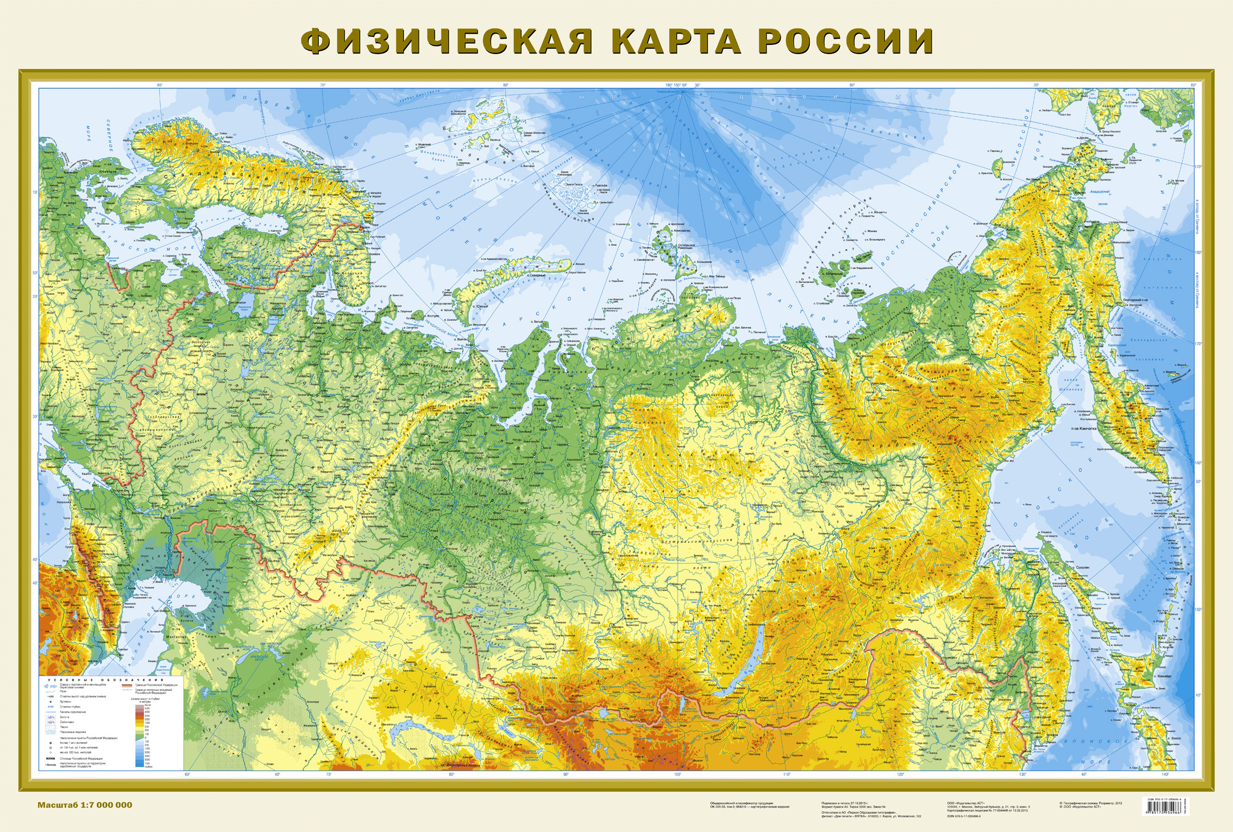
Практическая работа.
Взаимосвязь рельефа и полезных ископаемых
со строением земной коры. 8 класс
Тектонические структуры | Формы рельефа | Полезные ископаемые
Древние платформы -Русская - Молодые платформы -
Области складчатости -байкальская -каледонская -герцинская -мезозойская -кайнозойская (альпийская)
ВЫВОДЫ:

Slide 16
4.Составление кратких характеристик
по типовому плану:

Slide 17
ХАРАКТЕРИСТИКА КЛИМАТИЧЕСКИХ ПОЯСОВ ЗЕМЛИ
Клима-тичес-кие пояса | ВМ | АД | Ср. темпе-ратура июля | Ср. темпе-ратура января | Годовое к-во осадков и их режим | Вет-ры | Сезоны года

Slide 18
ПРИРОДНЫЕ ЗОНЫ МИРА
При-род-ные зоны | Рель-еф | Кли-мат | Внутрен-ние воды | Почвы | Расти-тель-ность | Живот-ный мир | Заня-тия насе-ления | Эколо-гические проб-лемы

Slide 19
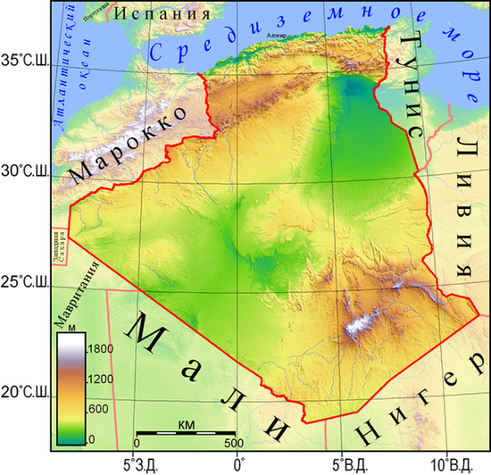
АЛЖИР
С помощью карт атласа
составьте характеристику
ГП Алжира
по типовому плану.

Slide 20
Дайте характеристику одной из рек Евразии, дополнив предложения.
Характеристика реки ……. .
1. Река… протекает в… части материка Евразии.
2.Она берет начало … , и впадает в … . Река относится к бассейну … океана.
3.Река течет с … на … .
4. По характеру течения река …, т.к. протекает по … (указать название гор или равнины).
5.Основной источник питания реки - … .
6.Река … протекает в области … климата, поэтому половодье она имеет … (указать сезон года).
7. Дополнительные сведения: ……………… .

Slide 21
Комплексная характеристика страны Эфиопия
ПЛАН | ОТВЕТЫ
1. ГП (в какой части материка расположена, моря и океаны, омывающие страну, соседние государства, столица)
2. Рельеф, строение земной коры, полезные ископаемые.
3. Климат (климатический пояс. Ср.t я.℃, ср.t и℃ , годовое количество осадков, различия по сезонам и по территории)
4. Воды (крупные реки, их режим; крупные озера их происхождение)
5. Природные зоны (с указанием типов почв, растительность, животный мир; имеются ли области высотной поясности)
6. Население (народы, религии, др. особенности)
7. Занятия населения
ВЫВОДЫ:

Slide 22
План характеристики ЭГП района
1. Положение по отношению к :
-государственным границам;
-морям;
-другим экономическим районам;
-топливным и сырьевым базам;
-транспортным магистралям.
2. Изменение экономико-географического положения района во времени.
3. Выводы о влиянии экономико-географического положения на хозяйственное развитие района.

Slide 23
План характеристики отрасли промышленности или сельского хозяйства.
1. Состав и производимая продукция.
2. Значение в народном хозяйстве.
3. Факторы размещения предприятий.
4. География предприятий.
5. Роль предприятия в экономике района, города, страны.
6. Природоохранные меры, проводимые предприятием.
7. Проблемы и перспективы развития.

Slide 24
Изучение и проверка географической номенклатуры
Для изучения географической номенклатуры использую приемы:
-нахождение и показ объектов по карте,
-нанесение объектов на контурную карту,
-составление списков номенклатурных обектов,
-ведение словарей географической номенклатуры.
нанесение объектов на контуры материков (матрицы).
Формы работы:
индивидуальная, парная, групповая, фронтальная.

Slide 25
Приемы проверки географической номенклатуры:
-индивидуальные ответы у карты (учитель-ученик, ученики-ученик),
-отчеты в группах,
-тестовые задания,
-обозначение объектов цифрами на контурной карте или контурах по заданному списку,
-определение объектов, указанных на к/к цифрами,
-использование приема «Карта образ пространства» (ученик стоя спиной к карте отвечает на вопросы),
-тесты «выбери один ответ из двух»,
-«немой диктант»,
-проверка по мультимедийным картам,
-игра «третий лишний»,
-игра-аукцион.

Slide 26
ТЕСТЫ «Географическое положение и береговая линия России»
№1. Выбрать верные утверждения.
1.США имеют с Россией только морскую границу.
2.Украина и Белоруссия граничат с Россией на юге.
3.Карское море омывает Россию с востока.
4.Граница России и Японии проходит по проливу Лаперуза.
5.Большая часть территории нашей страны расположена
в северном и восточном полушариях.
№2. Установите соответствие:
название – географический объект.
1-Крым а- залив
2-Обская губа б-пролив
3-Сахалин в-остров
4-Карские Ворота г-полуостров
№3. Расположите географические объекты по порядку с севера на юг (цифрами):
1- Берингов пролив, 2-Северная Земля, 3-Таманский полуостров,
4-Курильские острова.
№4. Выбрать один ответ из двух.
1.К бассейну Тихого океана относится 1-Берингово или 2-Баренцево море?
2. Западнее расположен 1-Гыданский полуостров или 2-Ямал?
3.Баренцево и Карское моря разделяет архипелаг 1-Новая Земля или 2-Северная Земля? 4.Внутренним морем является 1-Японское или 2-Балтийское?
5.Командорские острова находятся в 1-Беринговом или 2-Охотском море?

Slide 27
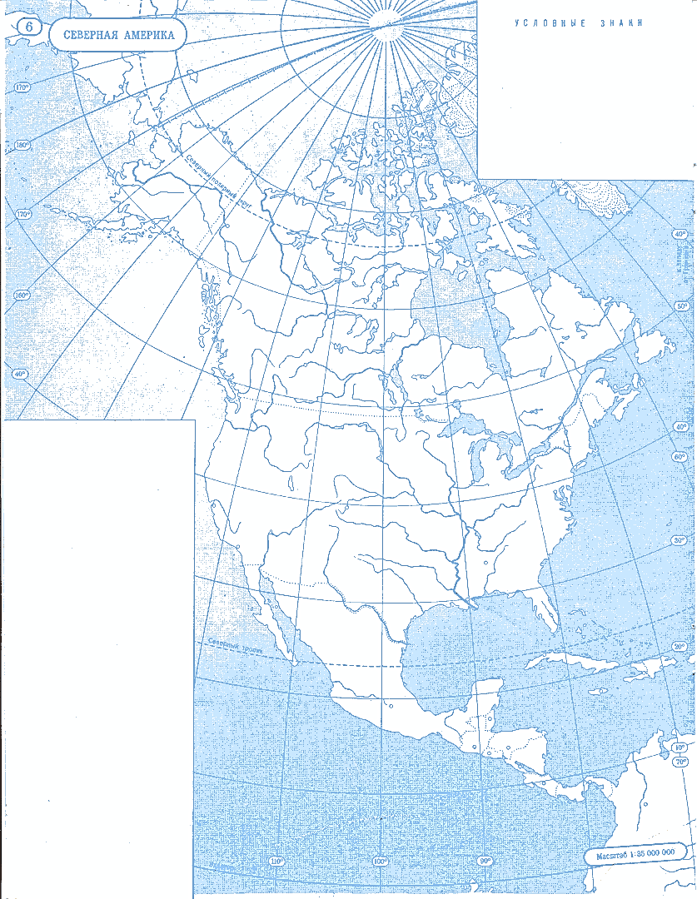
Задание
Запишите названия
объектов
береговой линии
Северной Америки,
обозначенных
на карте
цифрами.
4
8
2
7
10
1
5
6
3
9

Slide 28
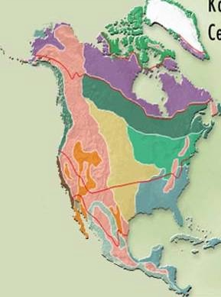
ПРИРОДНЫЕ ЗОНЫ
СЕВЕРНОЙ АМЕРИКИ
1
3
10
Запишите, указанные цифрами,
названия природных зон
2
5
6
4
7
8
9

Slide 29
КАРТА – ОБРАЗ ПРОСТРАНСТВА. Тема «ЛИТОСФЕРА». 6 кл. Вариант 1
1.Горы Гималаи находятся 1-в Европе или 2-в Азии?
2.Западнее расположены 1-Уральские горы или 2-Западно-Сибирская равнина?
3.Большую абсолютную высоту имеют горы 1-Альпы или 2-Скандинавские ?
4.Великие равнины являются 1-низменностью или 2-плоскогорьем?
5.Севернее расположен вулкан 1-Везувий или 2-Этна?
6.Горы Анды протянулись вдоль побережья 1-Атлантического или 2-Тихого океана?
7.Большой Водораздельный хребет протянулся 1-с севера на юг или 2-с запада на восток?
8.Самой высокой вершиной Северной Америки является 1-вулкан Орисаба или 2-г. Мак-Кинли?
9.Килиманджаро расположен 1-к северу или 2-к югу от экватора?
10.Севернее расположена 1-Индо-Гангская низменность или 2-плоскогорье Декан?
11.Капские горы находятся 1-в западном или 2-в восточном полушарии?
12.К северу от Кавказских гор расположена 1-Русская или 2-Западно-Сибирская равнина?

Slide 30
РЕКИ РОССИИ. 8 класс. 1 вариант
Выбрать один ответ из двух
1. Самая многоводная река России 1)Волга или 2)Енисей?
2. Исток реки Печоры находится 1)в Уральских горах или 2)на Русской равнине?
3. Река Зея является 1)левым или 2)правым притоком Амура?
4. Подкаменная Тунгуска является притоком 1) Лены или 2) Енисея?
5. Река Камчатка впадает 1)в Берингово или 2)в Охотское море?
6. Устье Индигирки является 1) эстуарием или 2) дельтой?
7. Нева течет 1) на восток или 2) на запад?
8. У реки Онега преобладает питание 1)ледниковое или 2)снеговое?
9. Река Уссури имеет 1) летнее или 2) весеннее половодье?
10. Волга относится к бассейну 1)Атлантического океана или 2)к бассейну внутреннего стока?
11. Базис эрозии выше 1) у Иртыша или 2) у Пура?
12. Наибольшее падение река Обь имеет 1) в верхнем или 2) в нижнем течении?
13. Город Иркутск расположен 1) на Енисее или 2) на Ангаре?

Slide 31
Игра "Третий лишний»
Из трех географических объектов найти лишний,
показать его на карте и объяснить, почему лишний.
Карское море, Лаптевых, Охотское.
Баскунчак, Ханка, Ладожское озеро.
США, Япония, Китай.
Флигели, Челюскин, Дежнева.
Печора, Енисей, Амур.
Таймыр, Ямал, Врангеля.
Кавказ, Канин, Урал.
Гыданский, Салаирский, Енисейский.
Камчатка, Сахалин, Ямал.
Колыма, Анадырь, Кама.

Slide 32
Игра – аукцион
Из набора букв составить как можно больше слов
(городов, островов, полуостровов, форм рельефа).
М | В | Р | Н
Е | Л | З | У
И | Т | О | С
Л | П | К | О

Slide 33
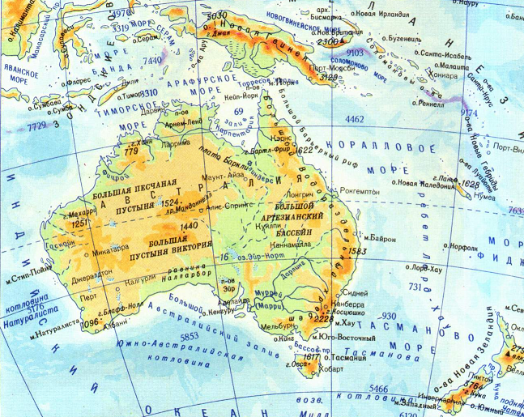
Карта Австралии
Задание: Нанести на контурную карту географические объекты

Slide 34
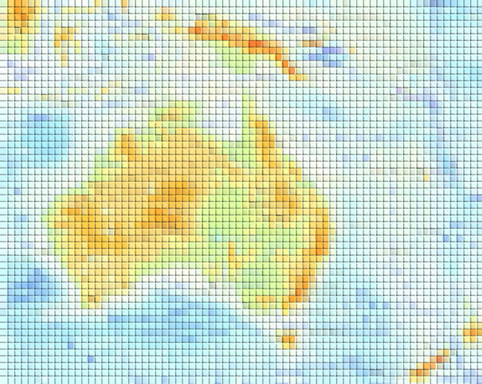
Карта Австралии
Задание: Назовите географические объекты

Slide 35
Работа с контурными картами
Довожу до учеников правила работы с контурной картой. Стараюсь добиваться аккуратности, четкости, правильного оформления.
Контурные карты использую для выполнения практических и самостоятельных работ, а также для проверки номенклатуры.

Slide 36
Приемы работы с интерактивными картами.
При выполнении заданий снимается слой «Названия объектов» 1. Вызываются два ученика. Один пишет названия стран, другой их ставит на место.
2. Учитель пишет номера на карте, ученики пишут названия стран в тетрадь.
3. Карта увеличивается в размере, и учитель просит определить страну по небольшому фрагменту.
4. Выполнение творческих заданий. Например, а) при помощи электронного маркера ученик может показать (нарисовать) транспортные пути, миграции населения, полезные ископаемые, промышленные объекты и др.

Slide 37
Использование карт в проектной
и творческой деятельности обучающихся

Slide 38
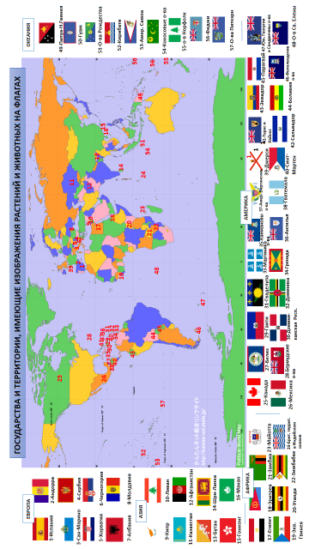
Карта к исследовательской работе
«Растения и животные на флагах стран мира»

Slide 39
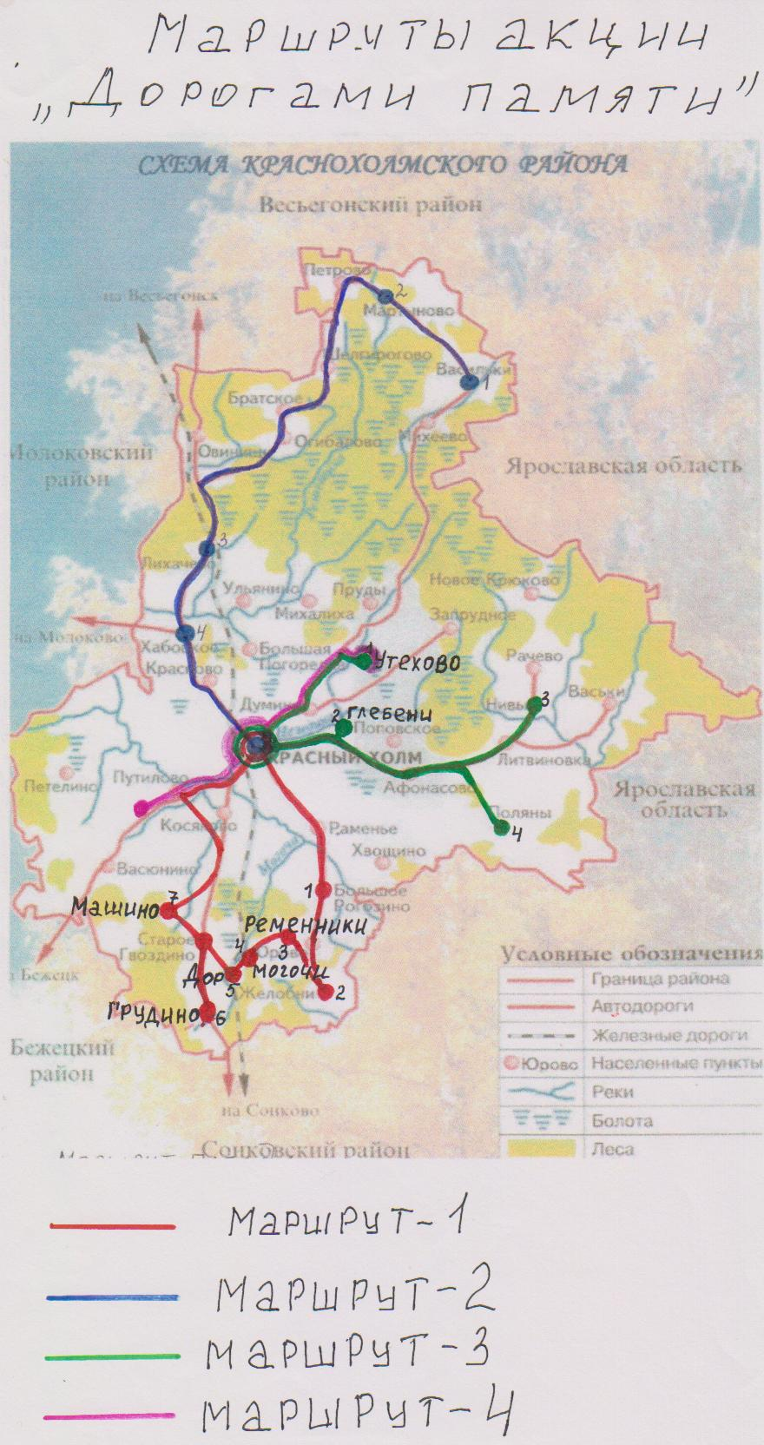
МАРШРУТЫ АКЦИИ «ДОРОГАМИ ПАМЯТИ»

Slide 40
Овинищи
Мартыново
Васильки
Лихачево
Утехово
Поповское
Хабоцкое
Кр. Холм
Глебени
Нивы
Высокуша
Могочи
Коробово
Машино
Ременники
Поляны
Б. Рагозино
Дор
СХЕМА
маршрутов акции
«ДОРОГАМИ ПАМЯТИ»
Грудино
Желобни

Slide 41
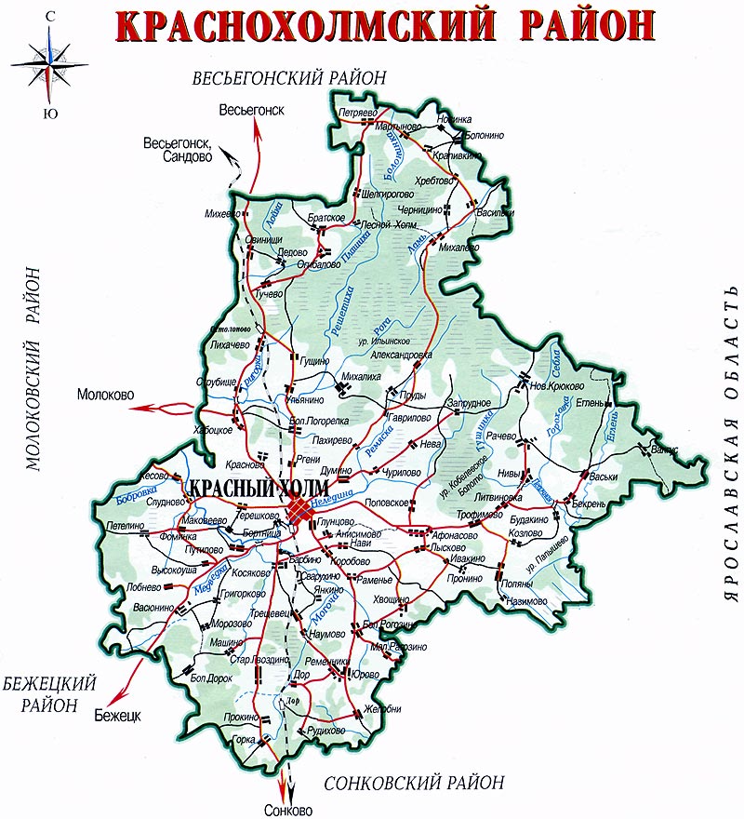
МЕСТОНАХОЖДЕНИЕ ОБЪЕКТОВ ПАМЯТИ
захоронения
времен
Великой
Отечественной
войны
памятники ,
обелиски
защитникам
Родины
Утехово
Могочи

Slide 42
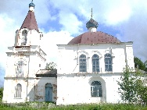
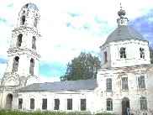
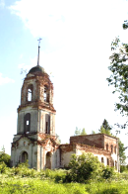
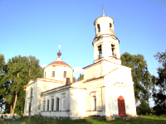
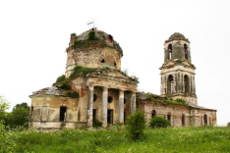
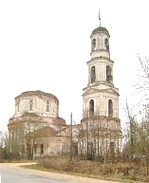
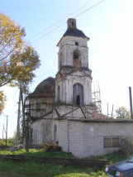
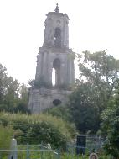
Направления маршрута
1. д. Слобода.
Церковь Зосимы и Савватия.
Николаевский Антониев монастырь.
2. д. Хабоцкое.
Церковь Воскресения Христова.
3. д. Шаблыкино.
Церковь иконы Казанской Божией Матери.
4. д. Башарово.
Церковь Вознесения Христова.
5. д. Мартыново.
Церковь Параскевы Пятницы.
д. Болонино.
Церковь Покрова Богородицы.
6. д. Рачево. Успенская церковь.
7. д. Рычманово.
Христорождественская церковь.
Мартыново
Схема маршрута
«Забытые храмы
Краснохолмского
края»»
Болонино
Башарово
5
4
Шаблыкино
Хабоцкое
3
6
2
Рачево
Красный Холм
7
1
Рычманово
Слобода

Slide 43
ГЛАВНЫЕ ПУНКТЫ МАРШРУТА
"Забытые храмы Краснохолмского края"

Slide 44
Работа с картами во внеурочной деятельности
-кружок «В мире географии»: проведение занятий, конкурсов. др. мероприятий с использованием карт в том числе своей области и района;
-курс по выбору «Карта – второй язык географии» 6 класс: проведение теоретических и практических занятий с использованием карт, изучение картографической грамотности;
-летние оздоровительные лагеря: занятия ориентированием, составление карт, схем для ориентирования на местности.

Slide 45
Использование карт для подготовки к ОГЭ и ЕГЭ
Для успешного выполнения заданий –научить:
- правильно и быстро выбрать карты атласа,
-раскрывать причинно-следственные связи с помощью тематических карт,
-определять характер территории по плану и картам,
-определять факторы размещения производств,
-пользоваться математической основой карты и др.
-пользоваться алгоритмами выполнения заданий.

Slide 46
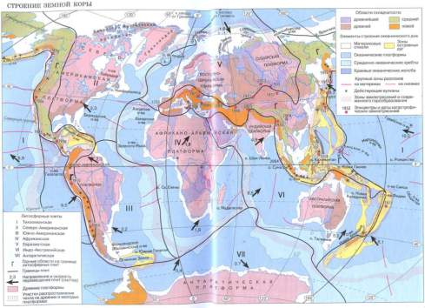
В конце февраля 2010 г. в Тихом океане на глубине 55 километров у побережья Чили, в 115 километрах к северу от города Консепсьон,
произошло сильное землетрясение магнитудой 8,8. В результате землетрясения и последовавшего за ним цунами погибло более 500 человек.
Примерно год спустя, 1 марта 2011 г., на севере Чили зафиксировано землетрясение магнитудой 5,2. Эпицентр землетрясения находился в 116 километрах восточнее города Икике. Его очаг находился на глубине
99 километров. Сведений о жертвах и разрушениях не поступало.
Почему в Чили часто происходят землетрясения?
План работы над заданием
Прочитать текст и выделить вопрос.
Вспомнить, какие причины вызывают данное явление природы.
Определить, какие карты можно использовать для ответа на вопрос.
Сопоставить информацию и сформулировать ответ на вопрос одним-двумя предложениями.

Slide 47
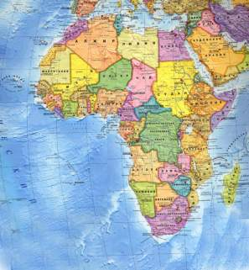
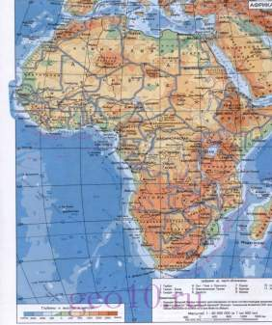
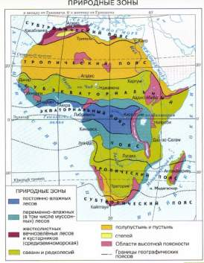
Определите страну по её краткому описанию.
Территория этой страны имеет выход к Атлантическому океану. На её территории расположена крайняя западная точка материка, на котором находится эта страна. Климат – субэкваториальный. Символом страны являются коренастые великаны саванны деревья баобабы.
Прием определения страны по описанию
Определите, какие карты необходимо использовать
Выделите основные элементы описания (ГП, тип климата, природную зону)
Сопоставьте полученную информацию с политической картой и определите, о какой стране идет речь.

